Slide 1
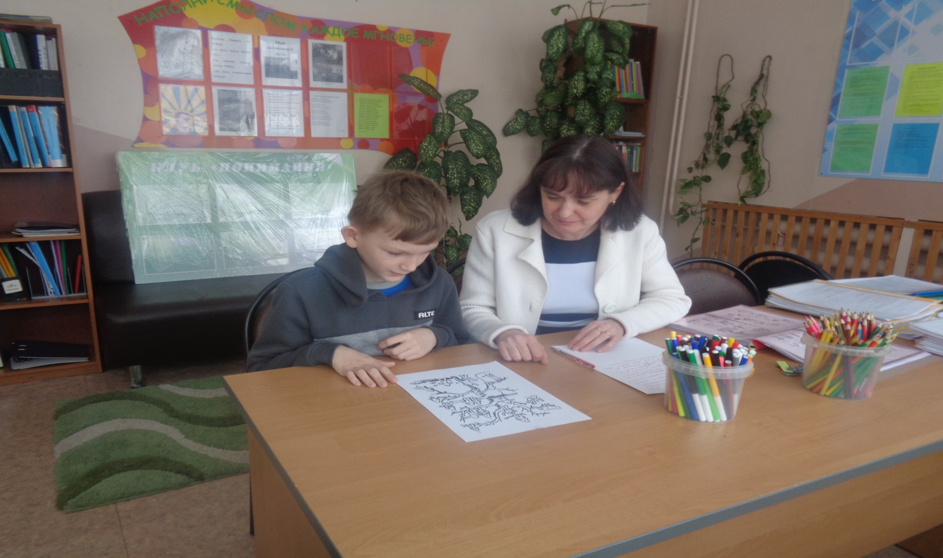
Проективная методика «Дерево с человечками»
Цель: Выявить степень комфортности пребывания воспитанника в коллективе.

Slide 2
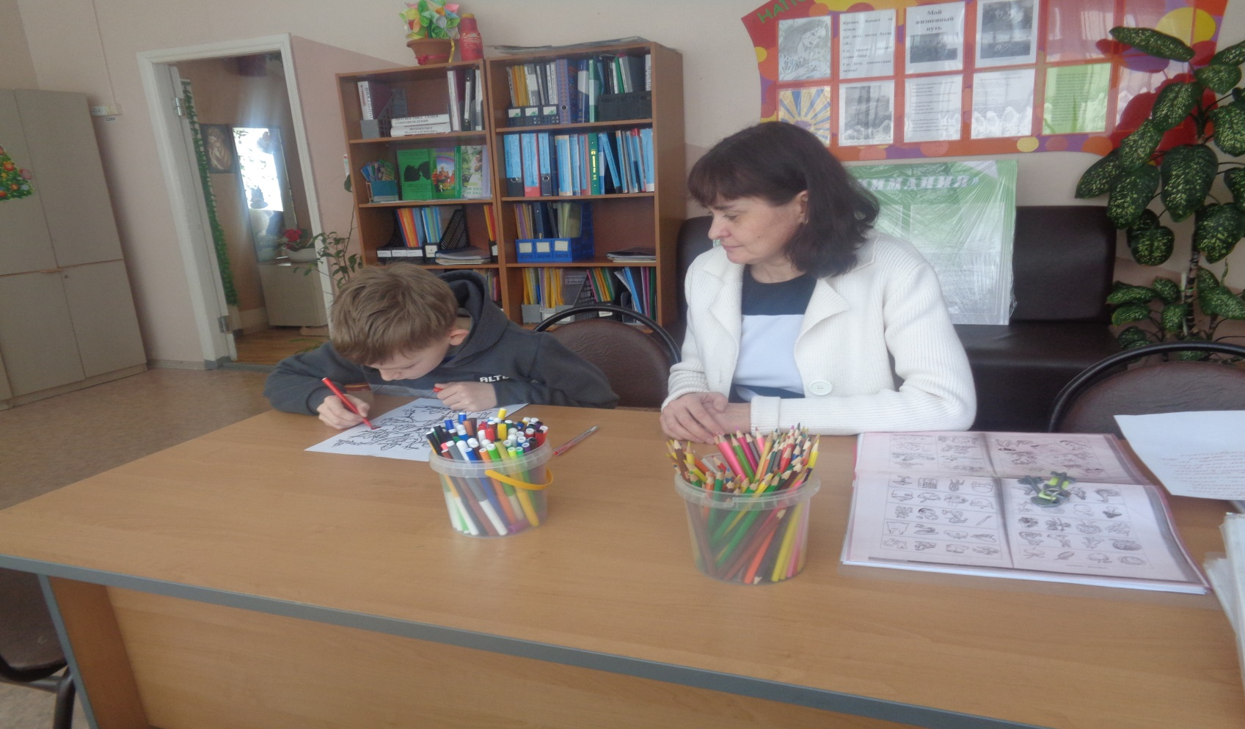
Проективная методика «Дерево с человечками»

Slide 3
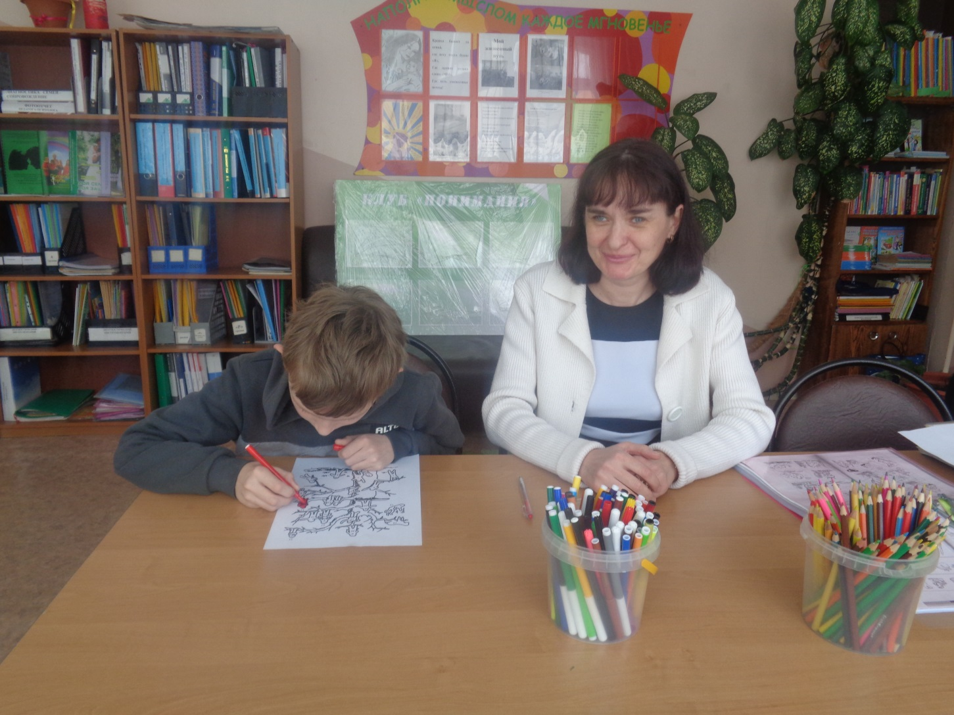
Проективная методика «Дерево с человечками»

Slide 4
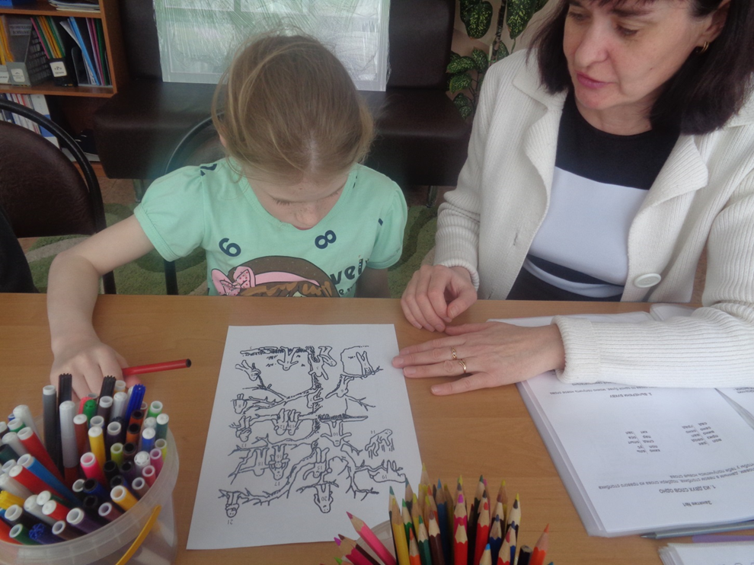
Проективная методика «Дерево с человечками»

Slide 5
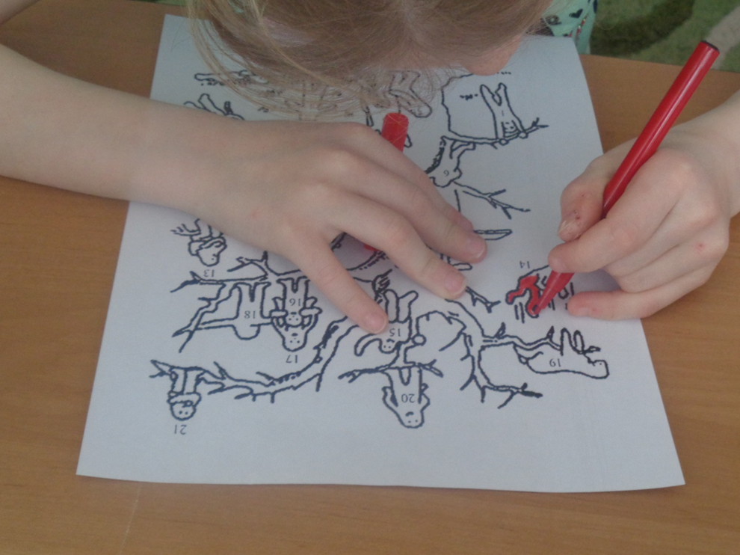
Проективная методика «Дерево с человечками»

Slide 6
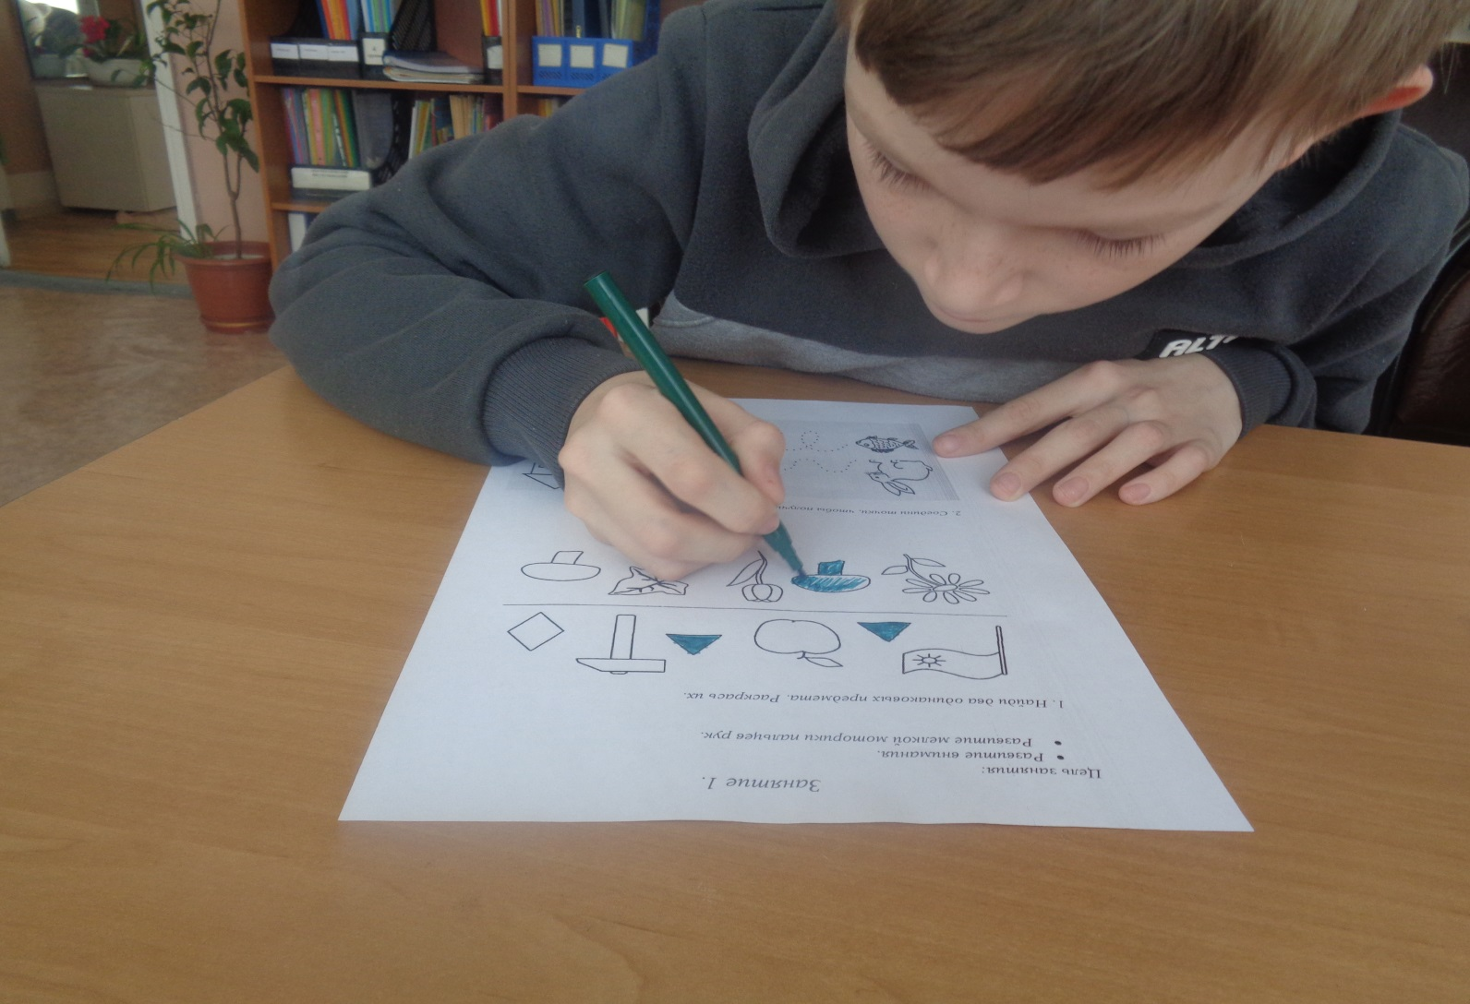
Занятие на развитие внимания, мышления, мелкой моторики пальцев рук

Slide 7
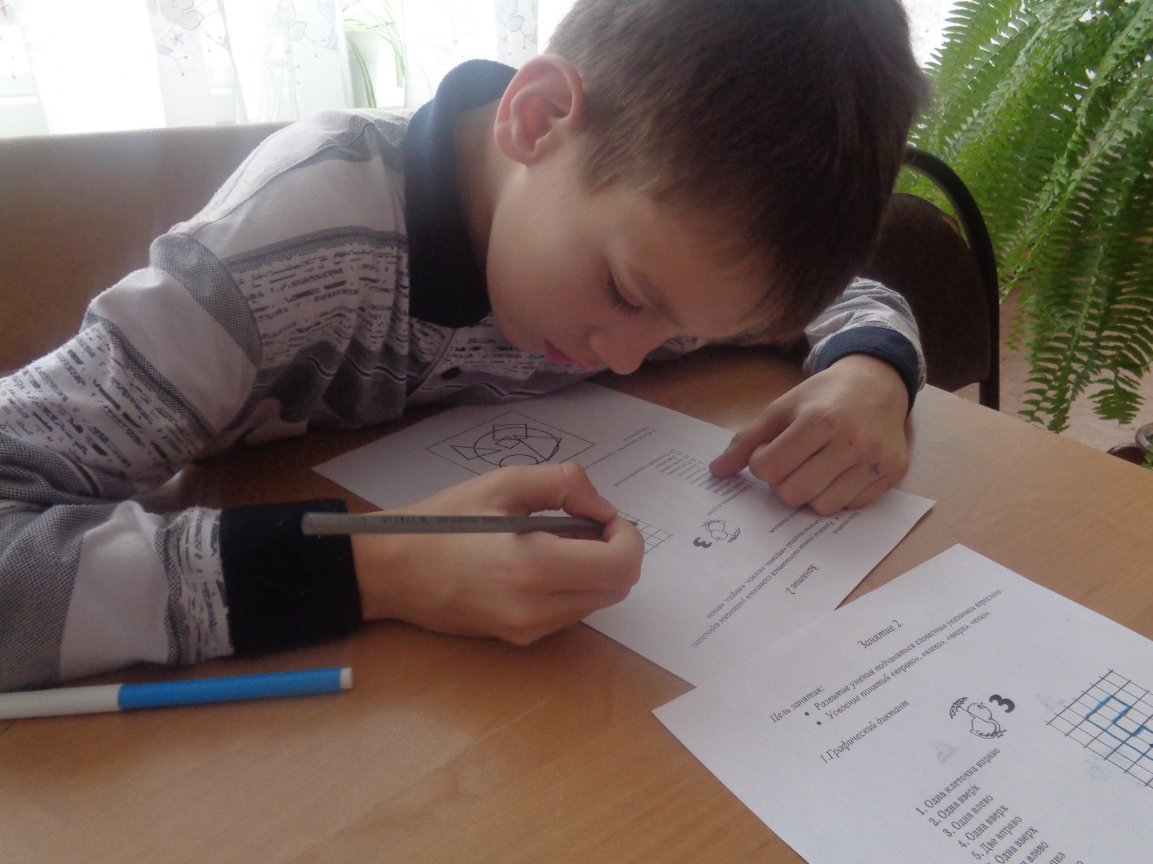
Графический диктант.
Цель. Формирование глазомера, зрительной памяти, развитие мелкой моторики.

Slide 8
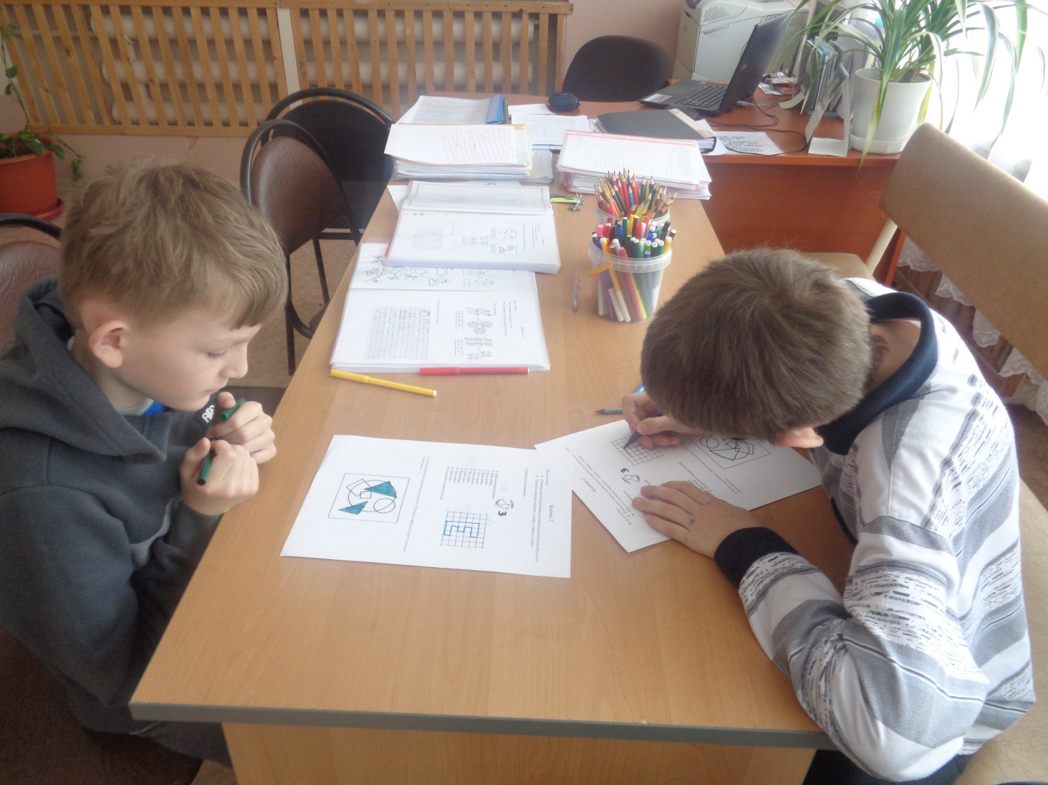
Занятие на развитие внимания, мышления, мелкой моторики пальцев рук

Slide 9
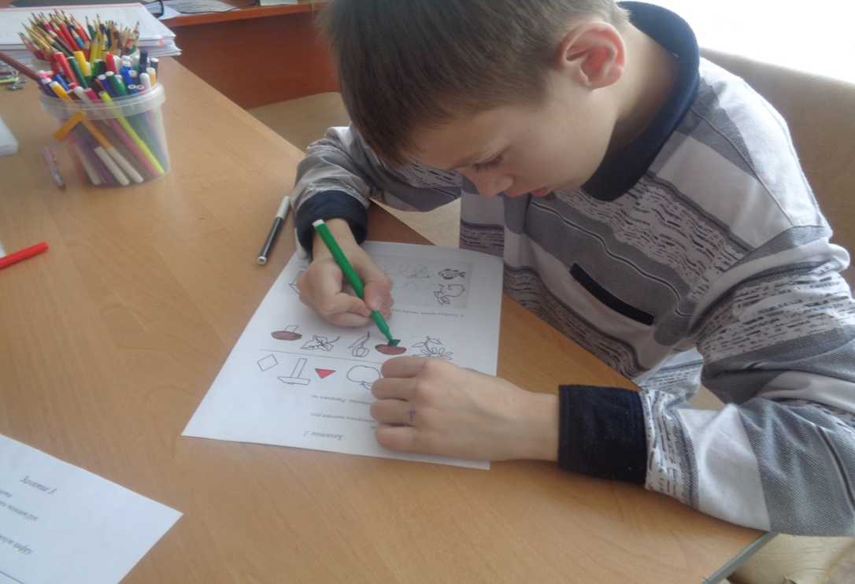
Занятие на развитие внимания, мышления, мелкой моторики пальцев рук

Slide 10
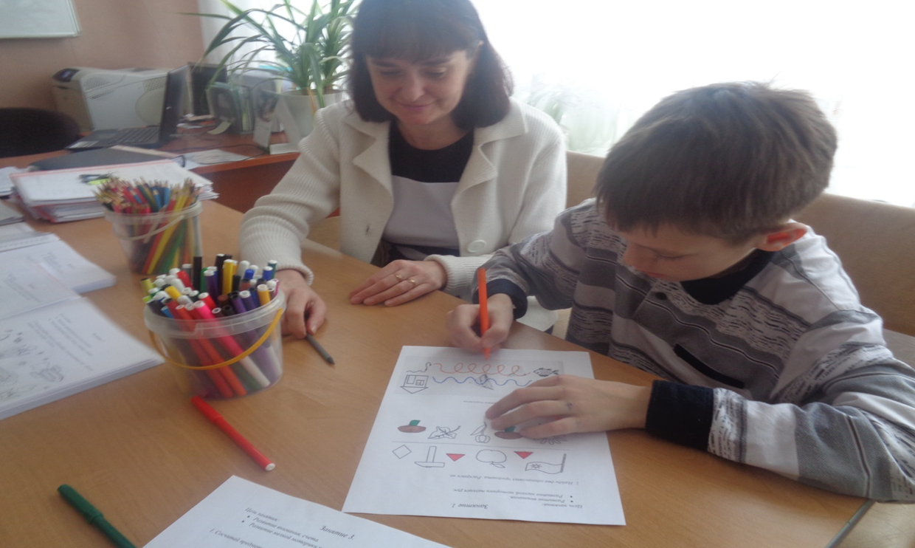
Занятие на развитие внимания, мышления, мелкой моторики пальцев рук

Slide 11
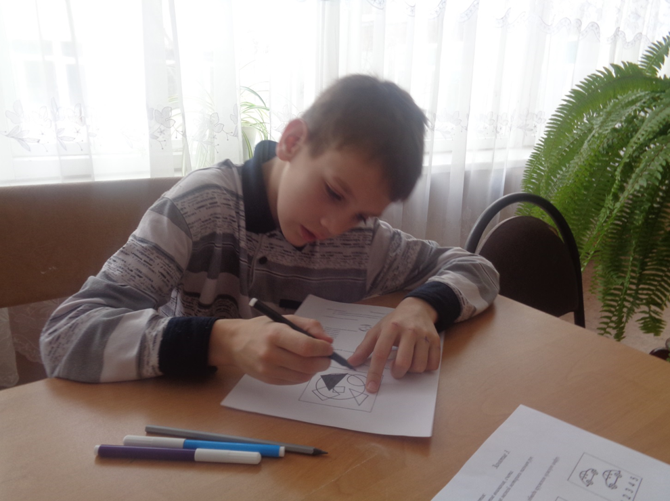
Методика «Какие предметы спрятаны в рисунке?»

Slide 12
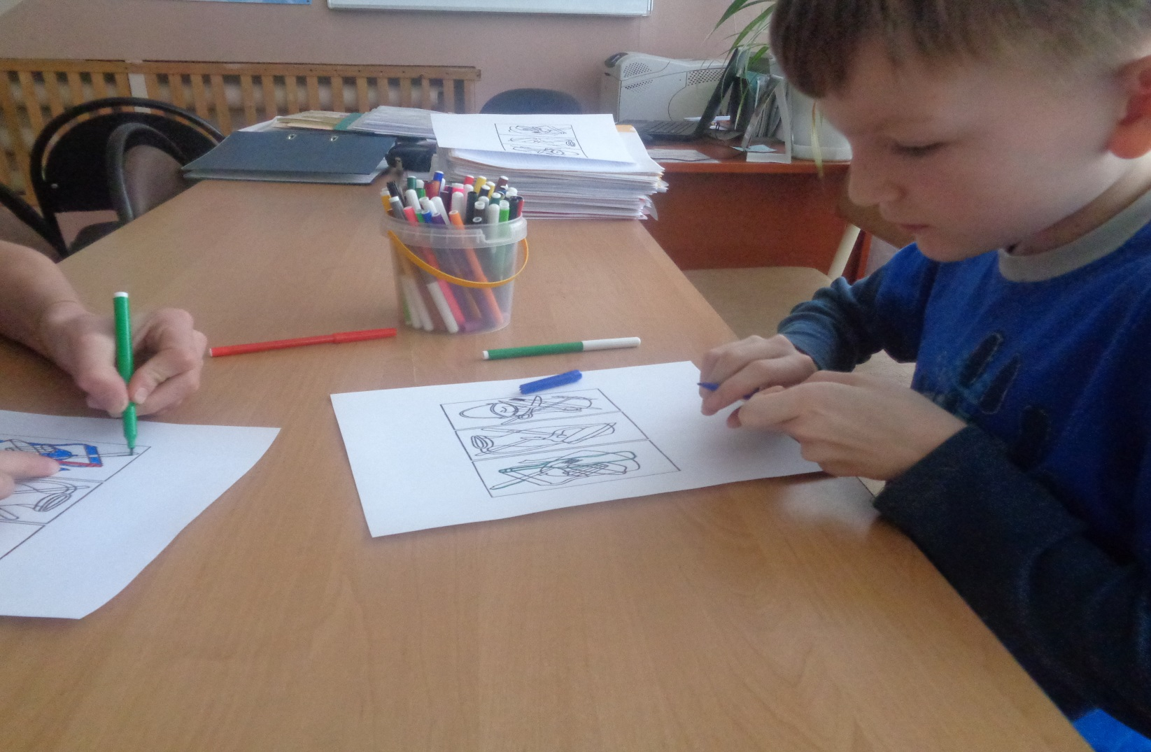
Методика «Какие предметы спрятаны в рисунке?»

Slide 13
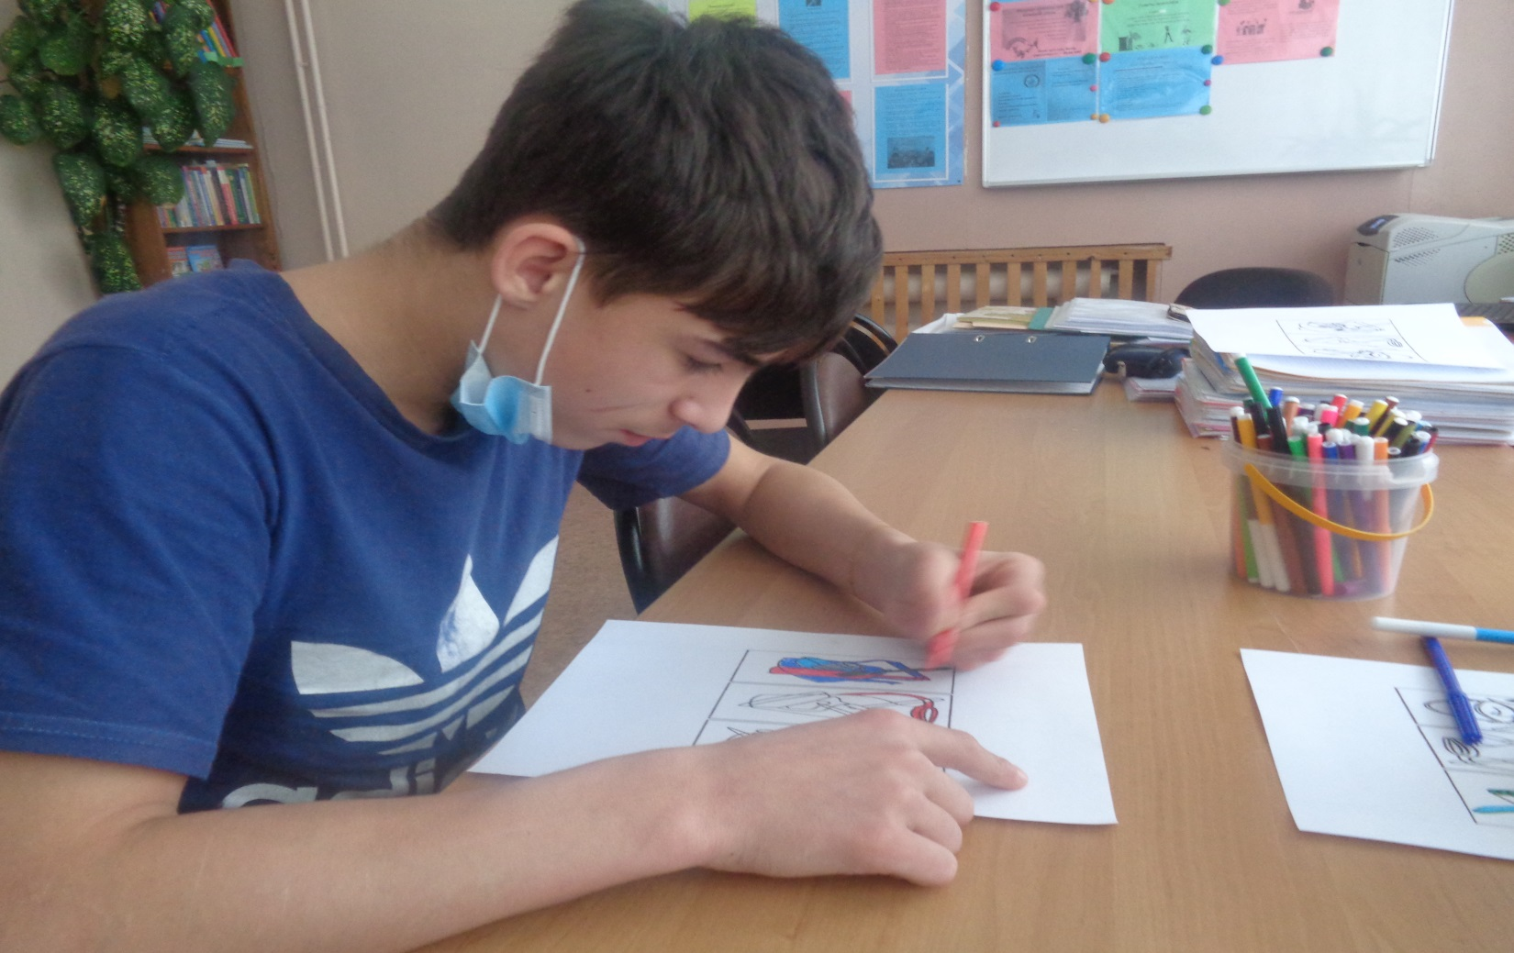
Методика «Какие предметы спрятаны в рисунке?»

Slide 14
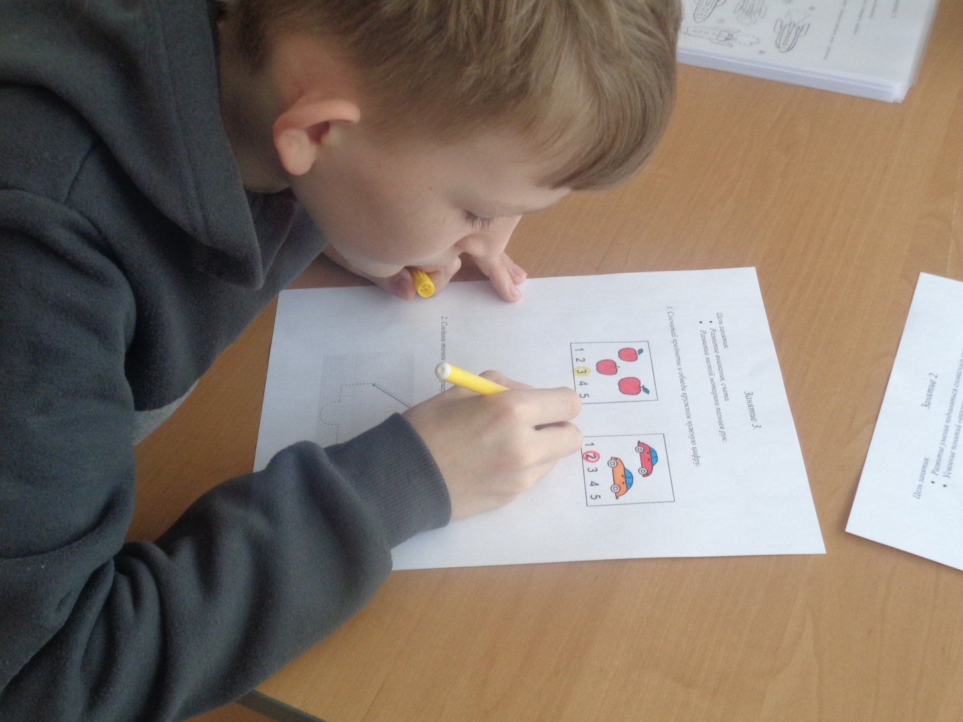
Занятие на развитие внимания, мышления, мелкой моторики пальцев рук

Slide 15

Занятие на развитие внимания, мышления, мелкой моторики пальцев рук

Slide 16
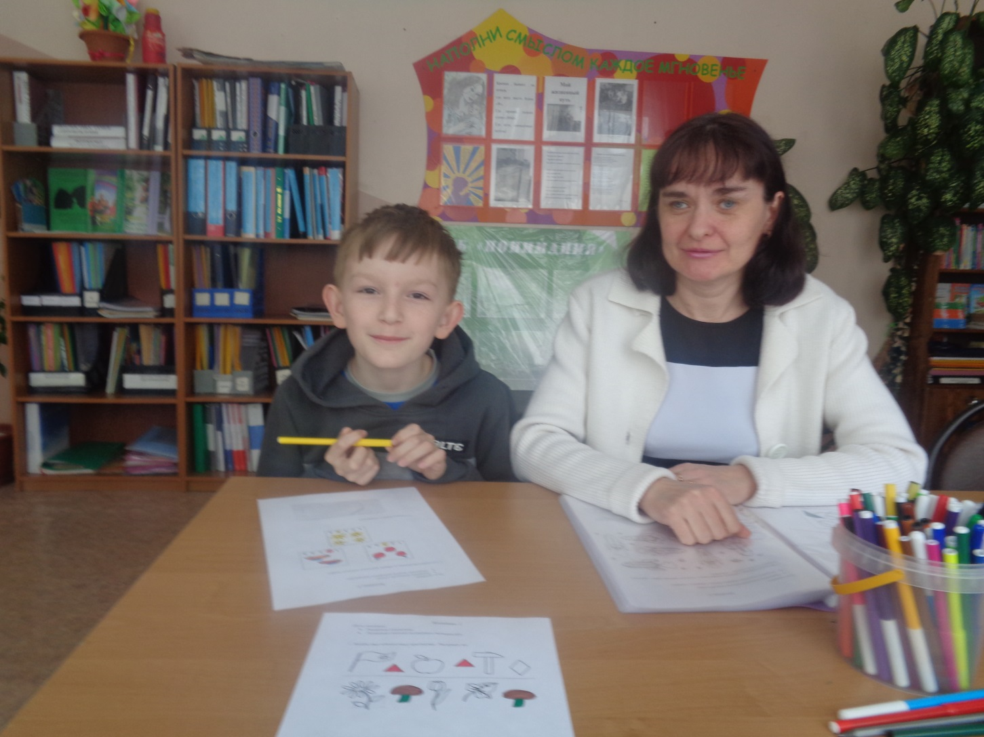

Slide 17
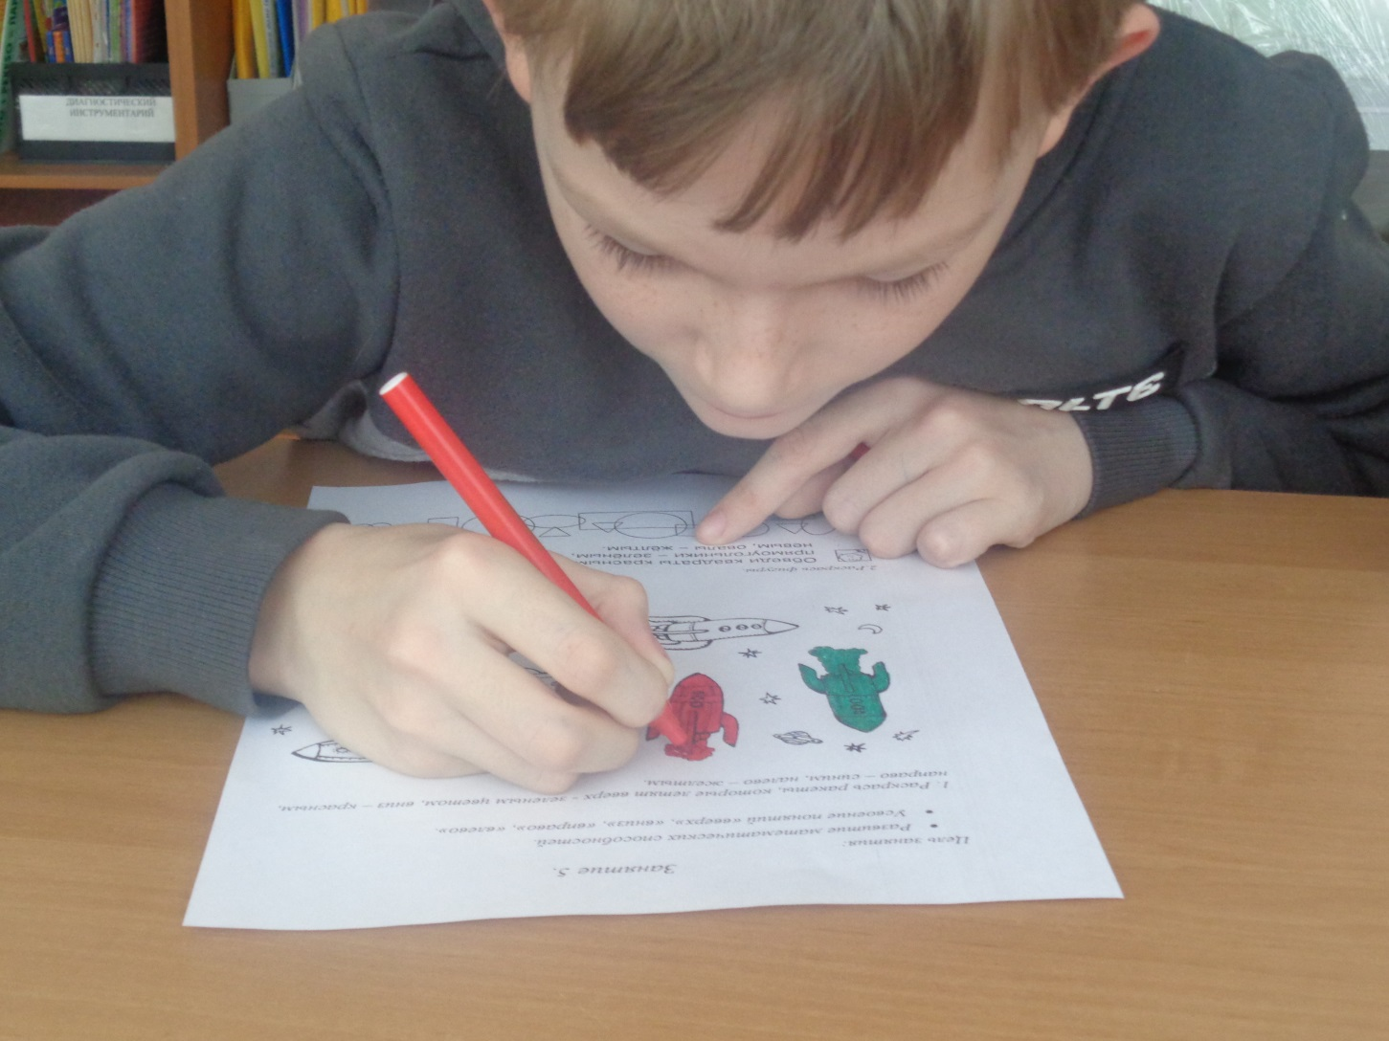
Математические способности
Цель. Усвоение понятий «вверх», «вниз», «вправо», «влево»

Slide 18
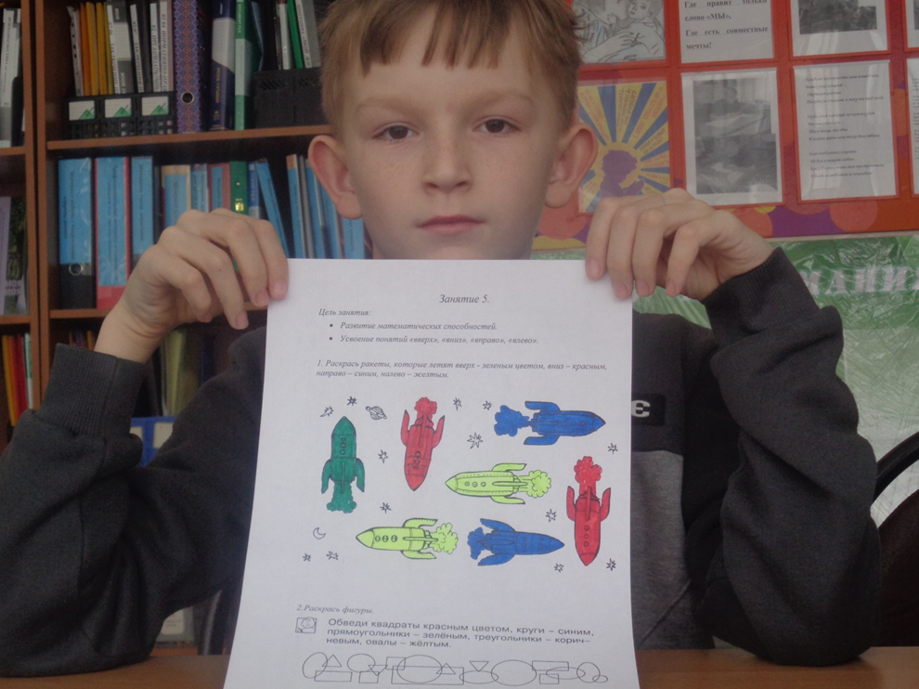

Slide 19
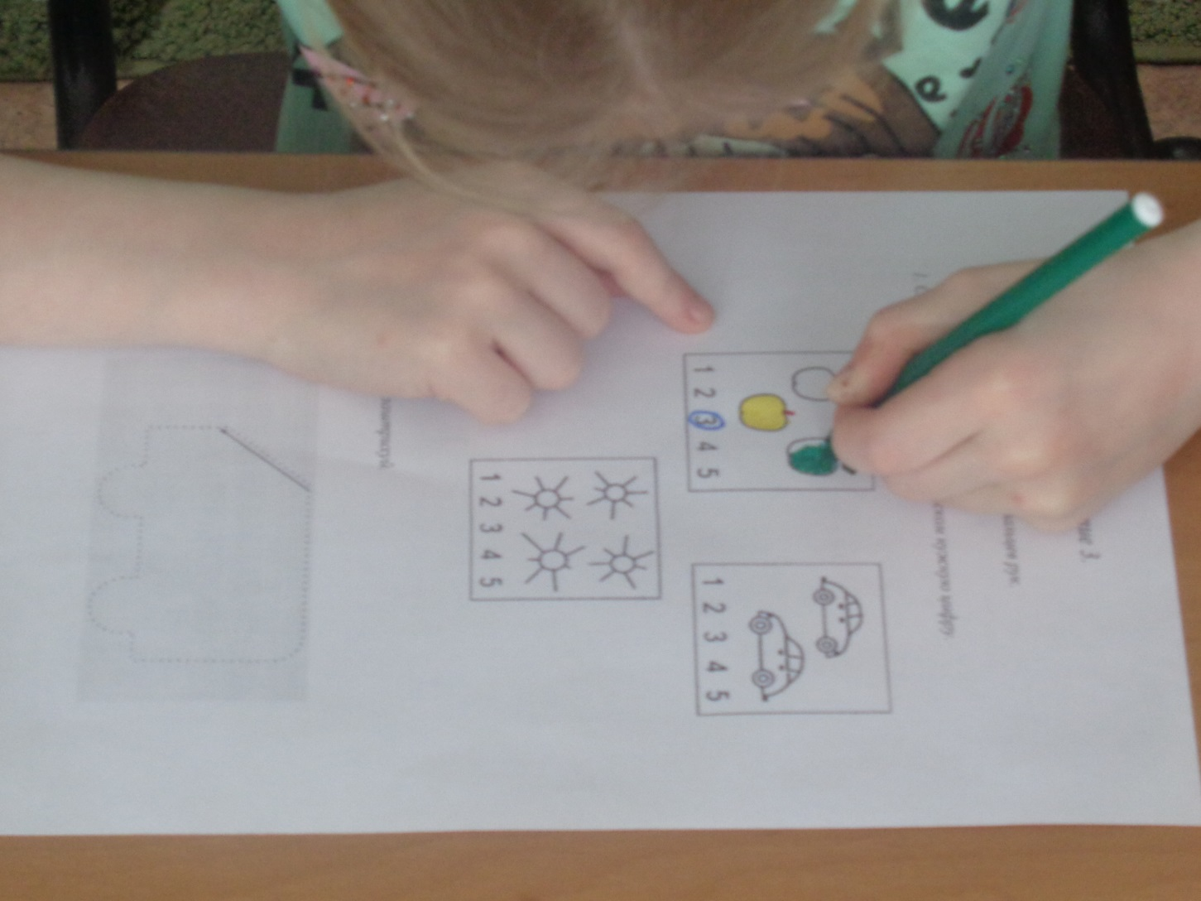
Математические способности
Цель. Развитие внимания, мелкой моторики пальцев рук.

Slide 20
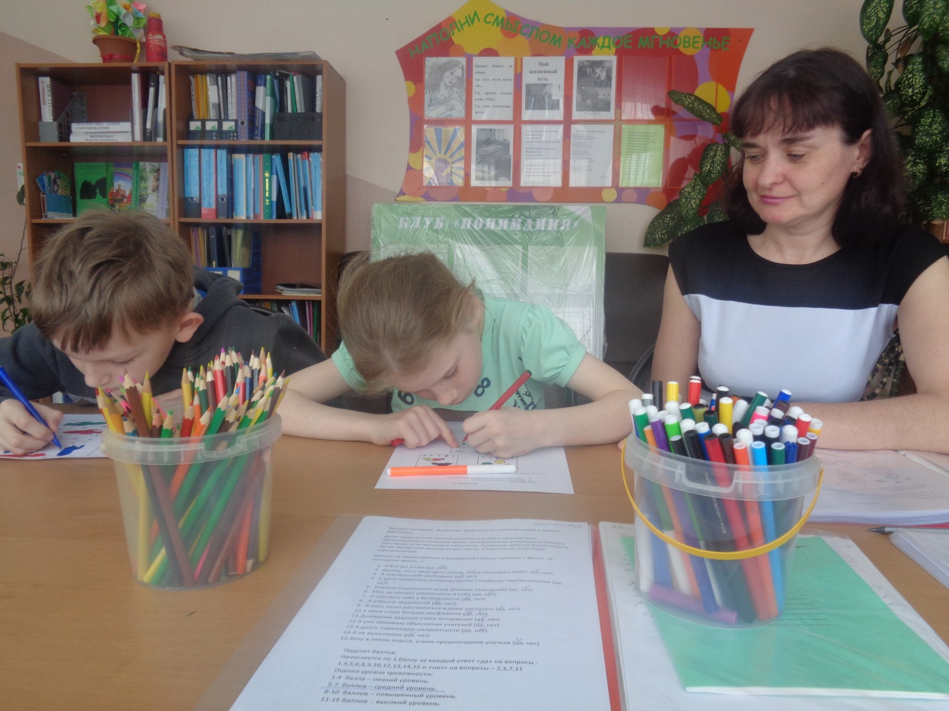
Занятия с педагогом-психологом на внимание, логического мышления

Slide 21
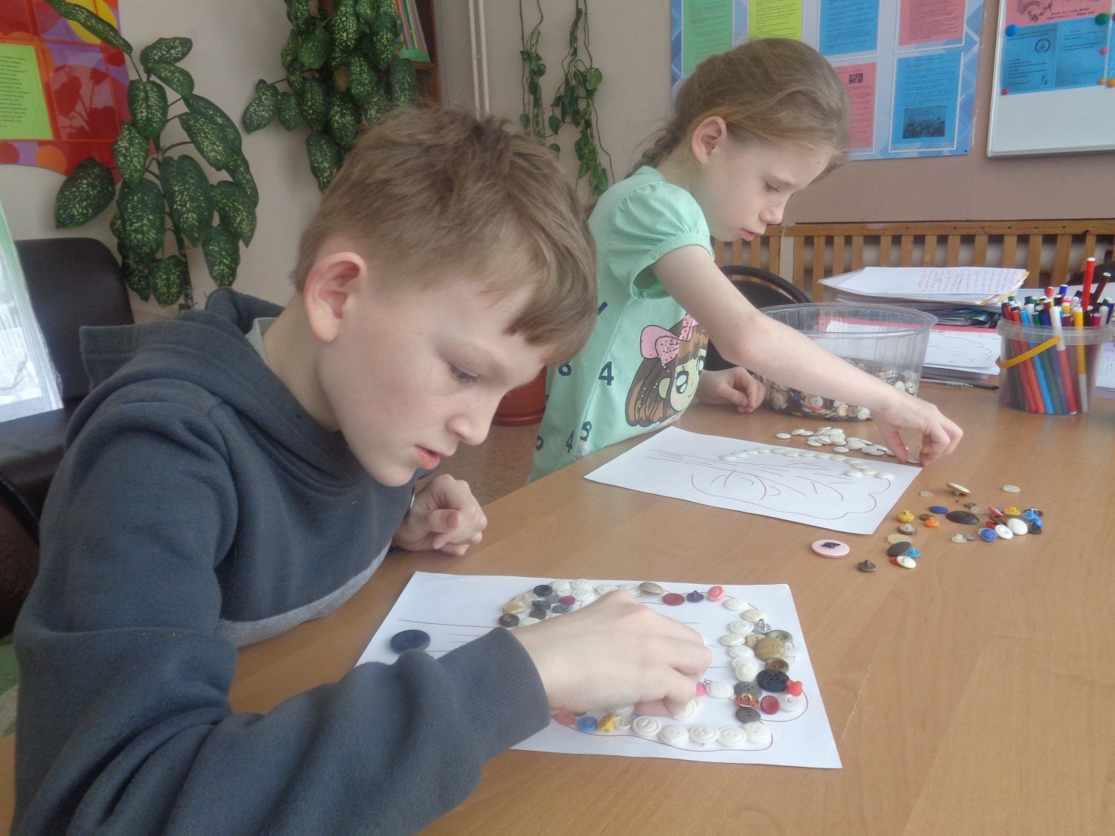
Пуговичная терапия «Дерево радости»
Цель. Развитие мелкой моторики, развитие познавательных процессов, релаксационное воздействие, усидчивость.

Slide 22
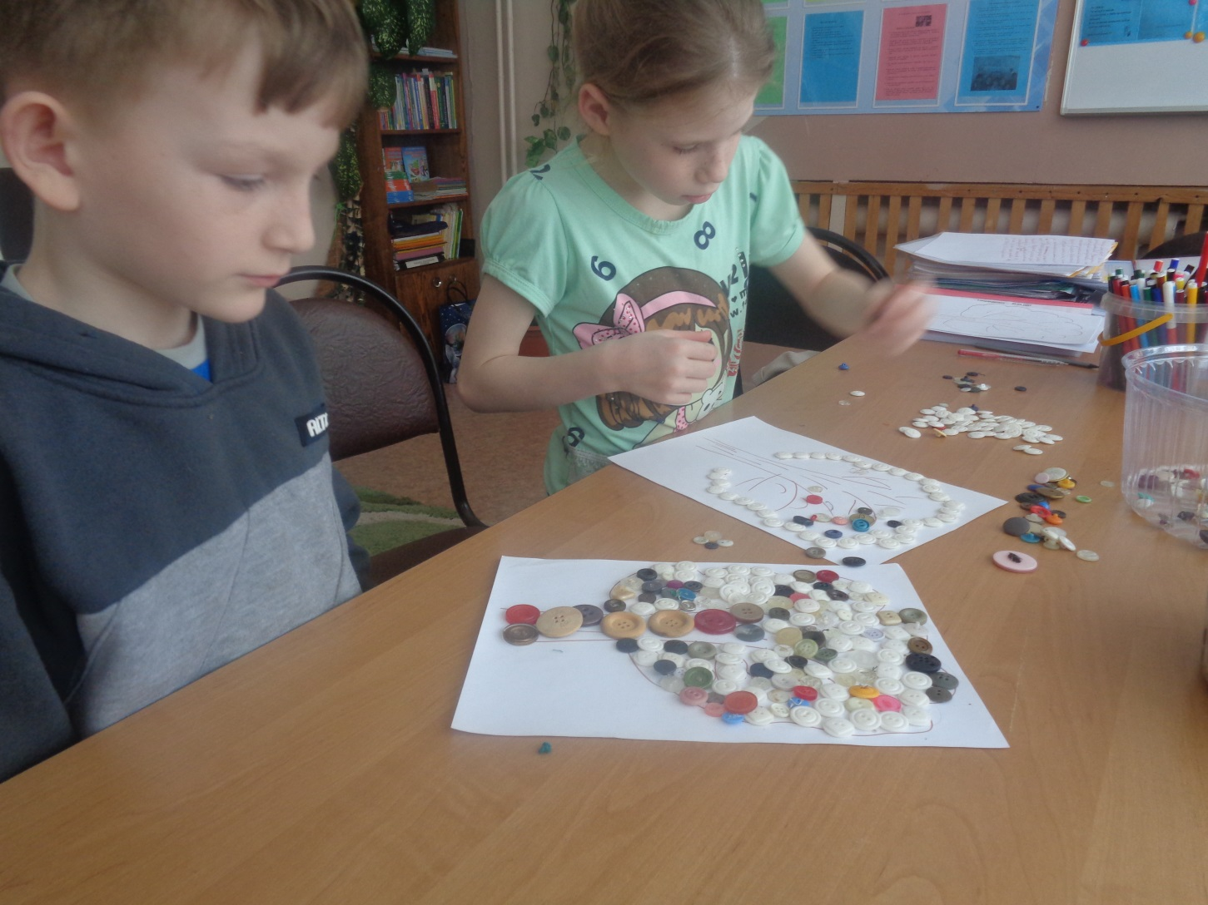

Slide 23
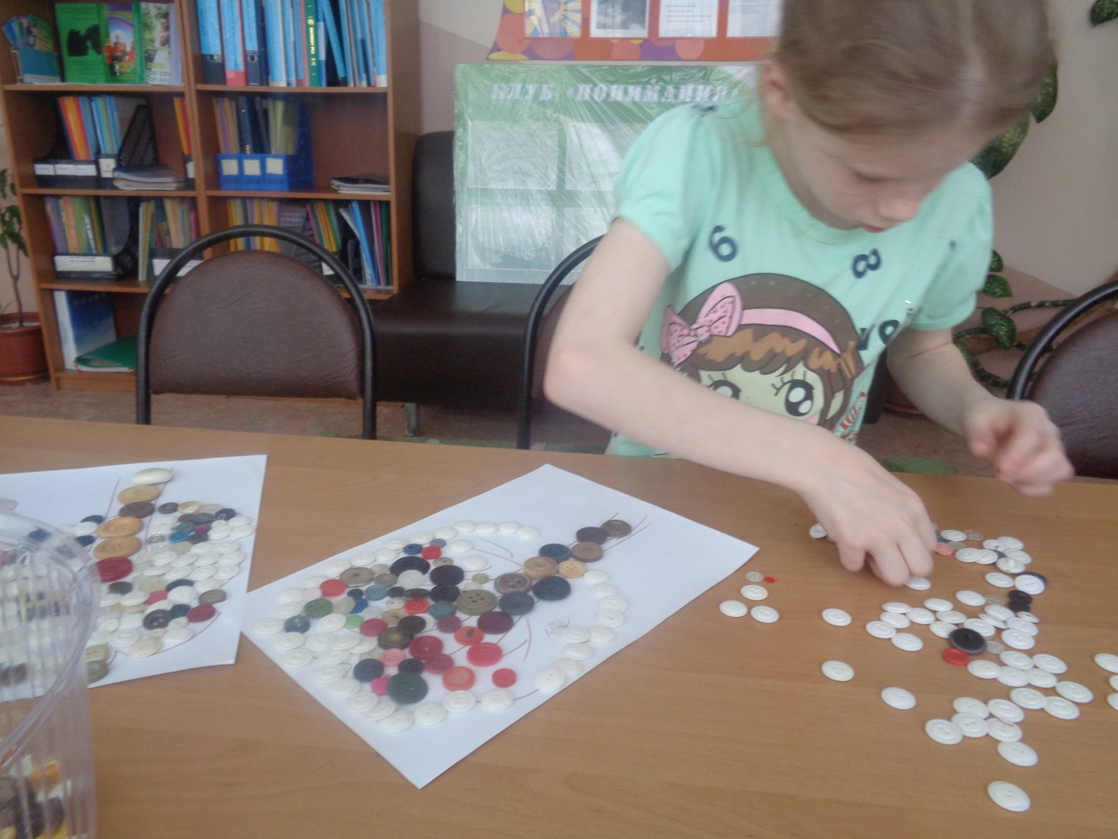
Пуговичная терапия. «Дерево радости»

Slide 24
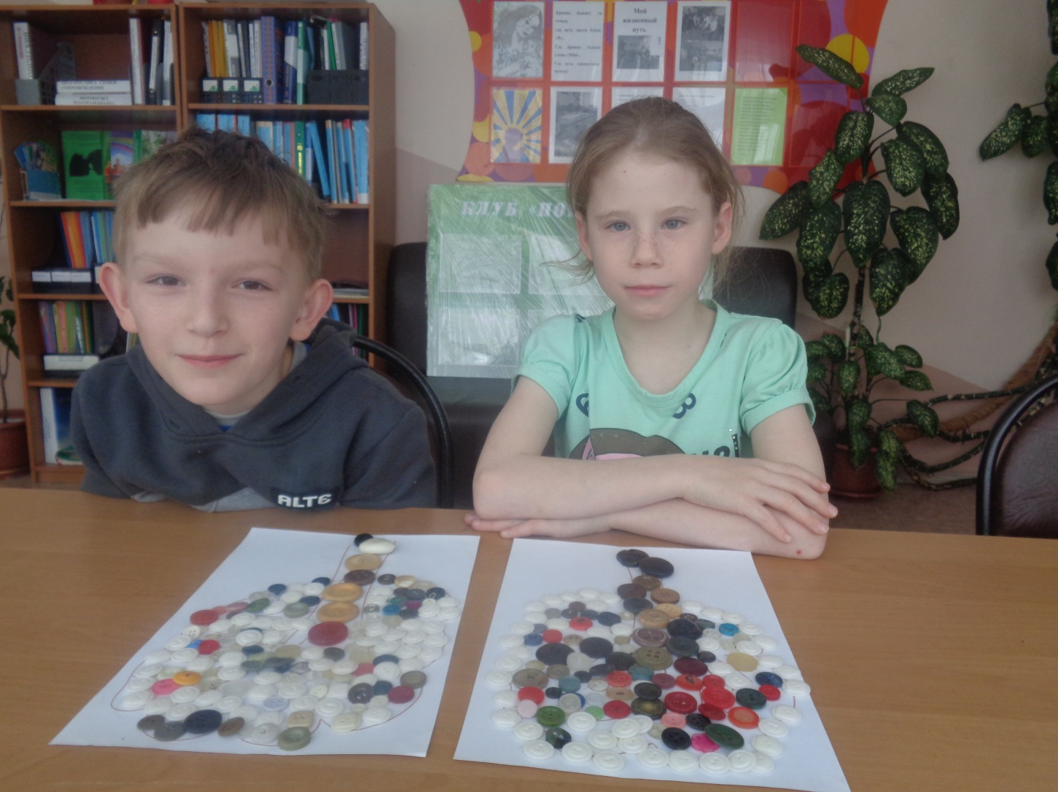

Slide 25
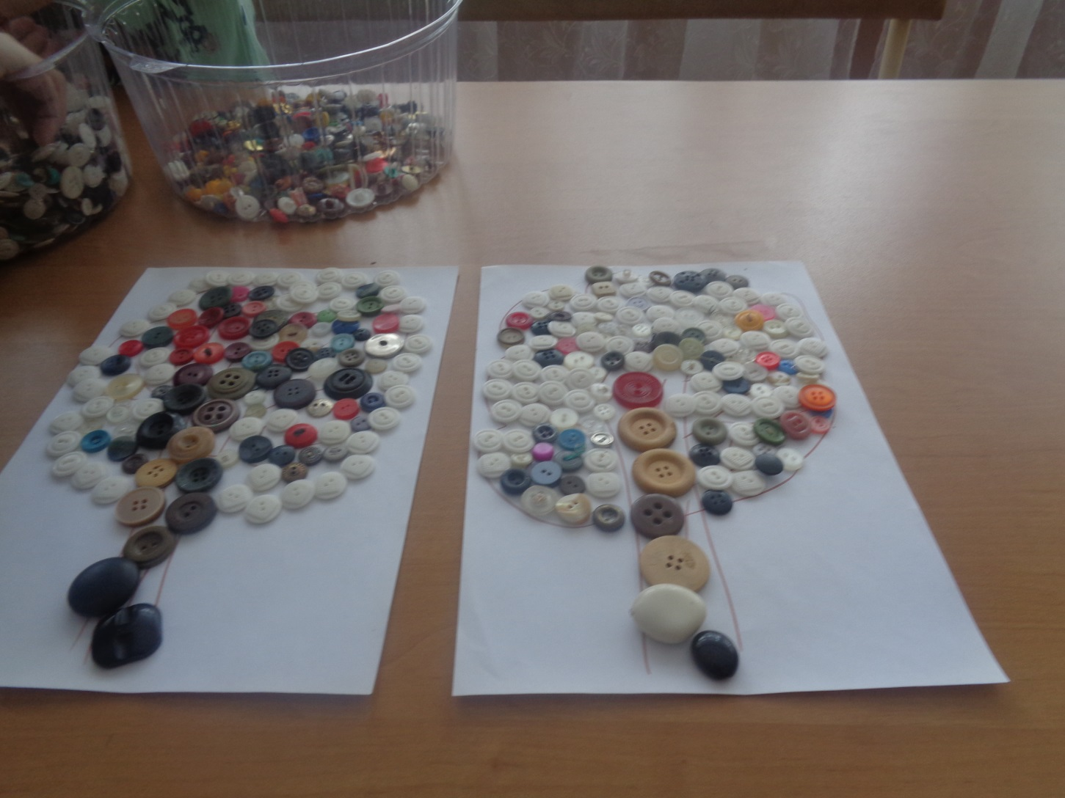
«Дерево настроения»

Slide 26
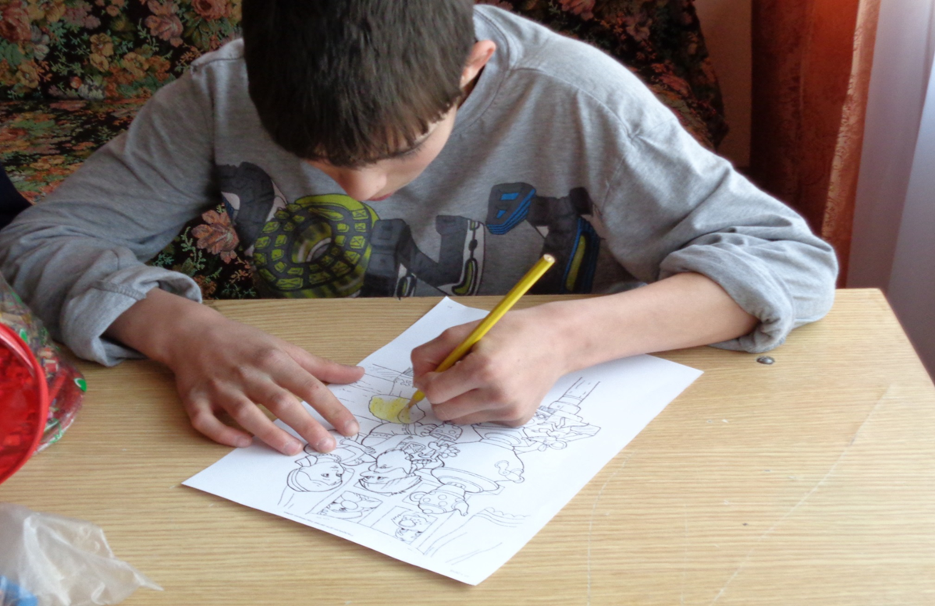
Рисование по сказкам
Цель. Развивать психические и творческие воображения; закреплять коммуникативные навыки (умения выразить свою мысль, эмоции, намерения).

Slide 27
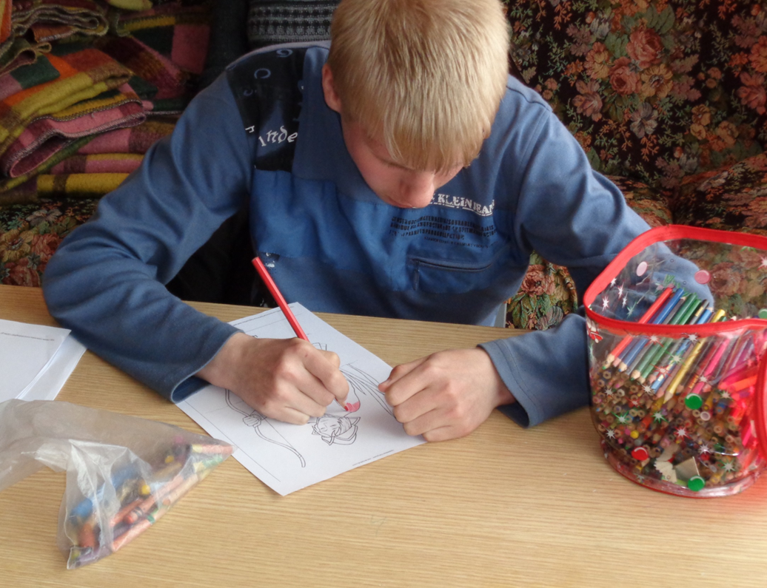
Рисование по сказкам

Slide 28
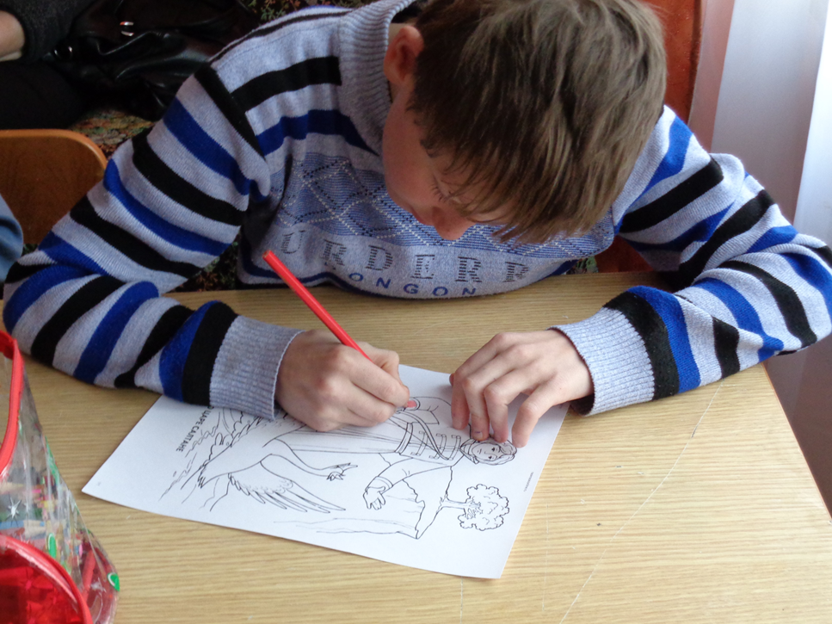
Рисование по сказкам

Slide 29
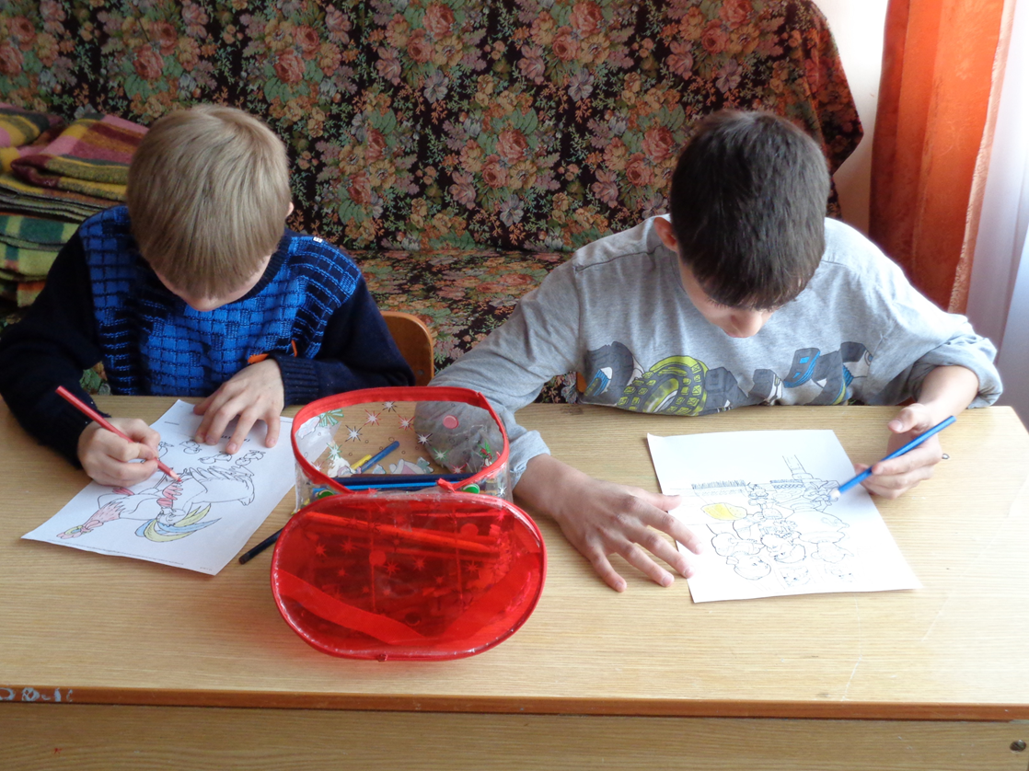
Рисование по сказкам

Slide 30
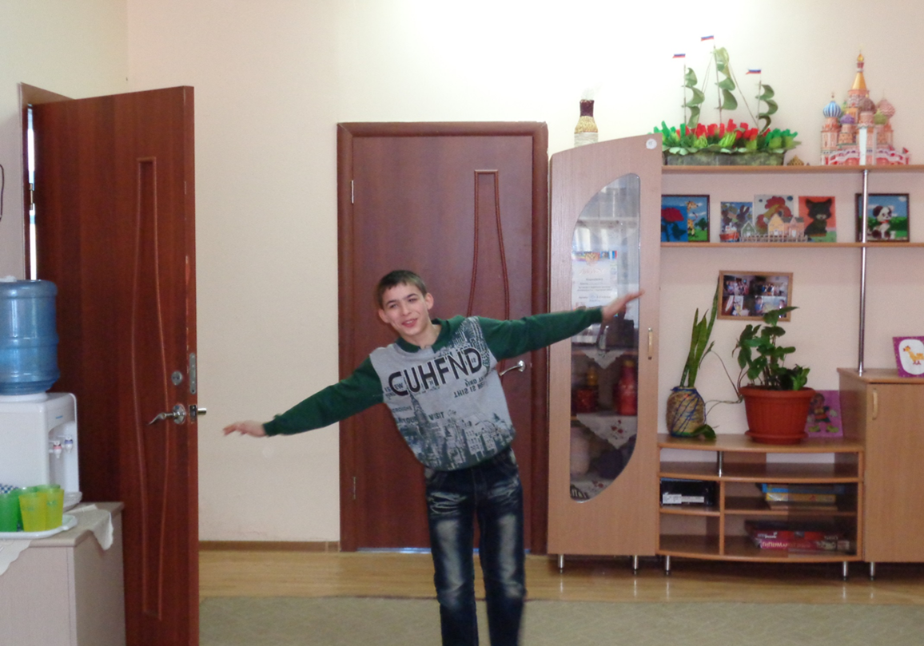
ПАНТОМИЧЕСКИЕ УПРАЖНЕНИЯ.
Цель. Умение самовыразиться, развитие творческих способностей

Slide 31
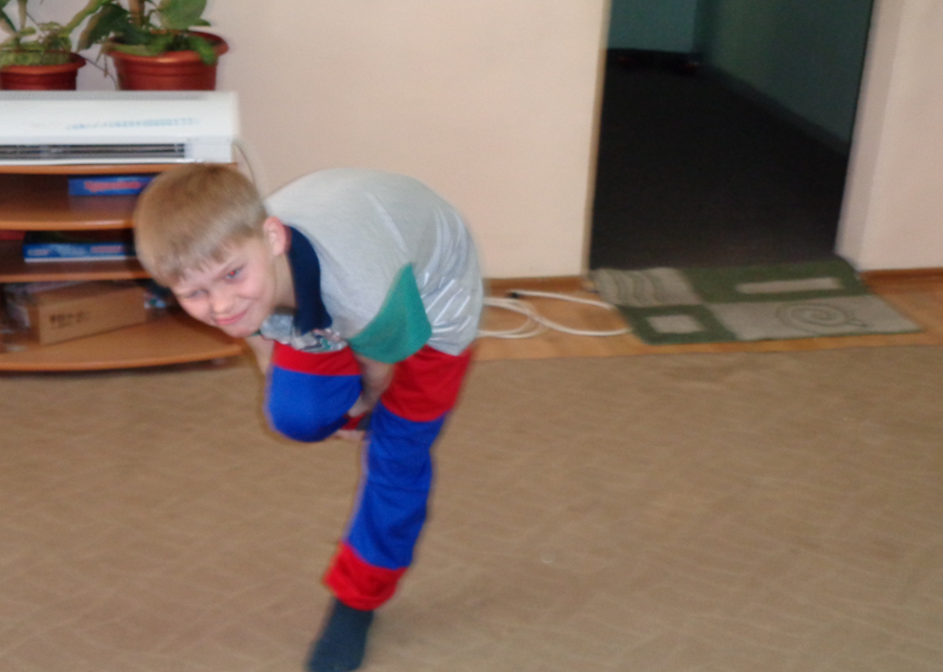
ПАНТОМИЧЕСКИЕ УПРАЖНЕИЯ

Slide 32
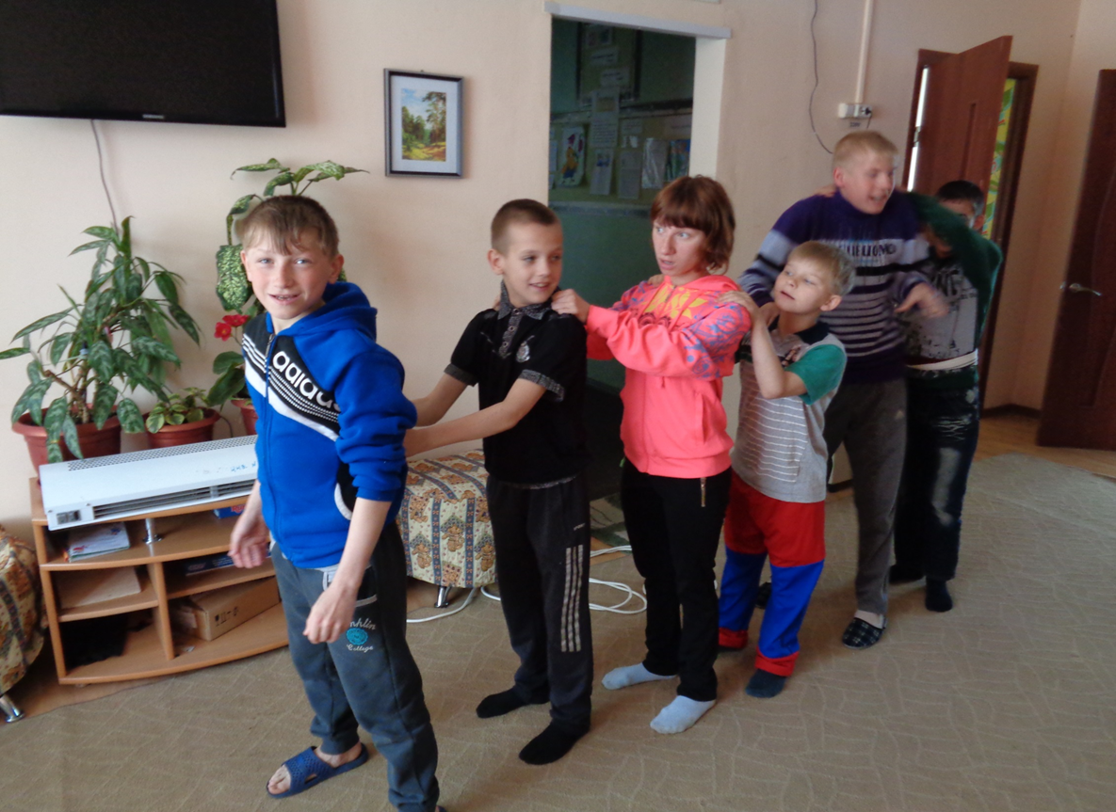
Игра «Дракон кусает свой хвост»
Цель. Снятия напряженности, невротических состояний, страхов

Slide 33
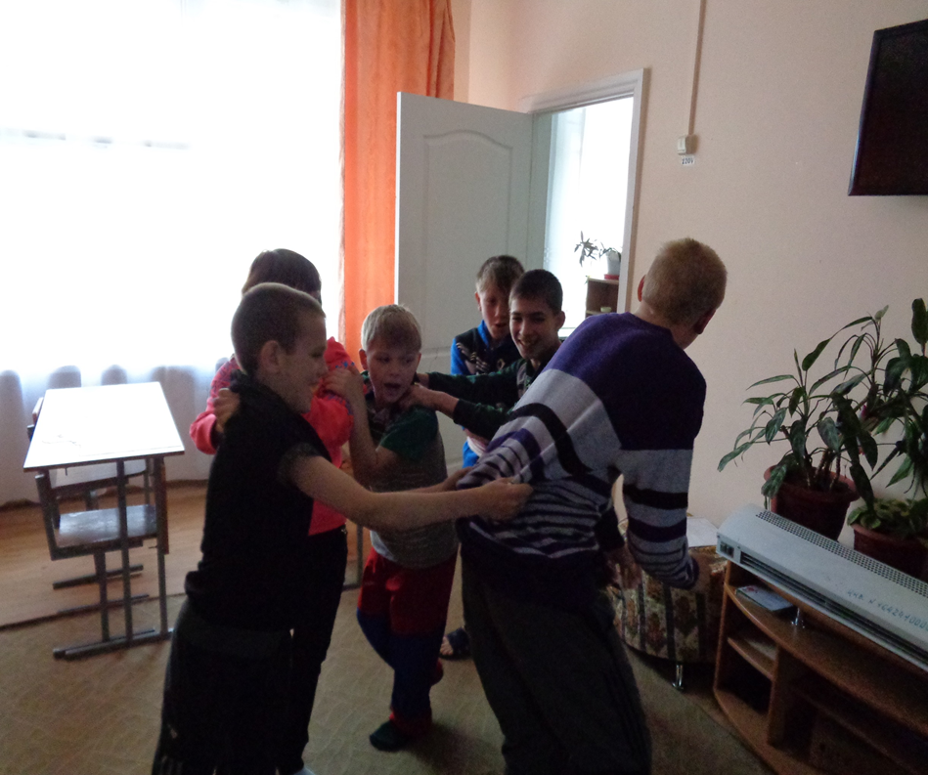
Игра «Дракон кусает свой хвост»
Цель. Снятия напряженности, невротических состояний, страхов

Slide 34
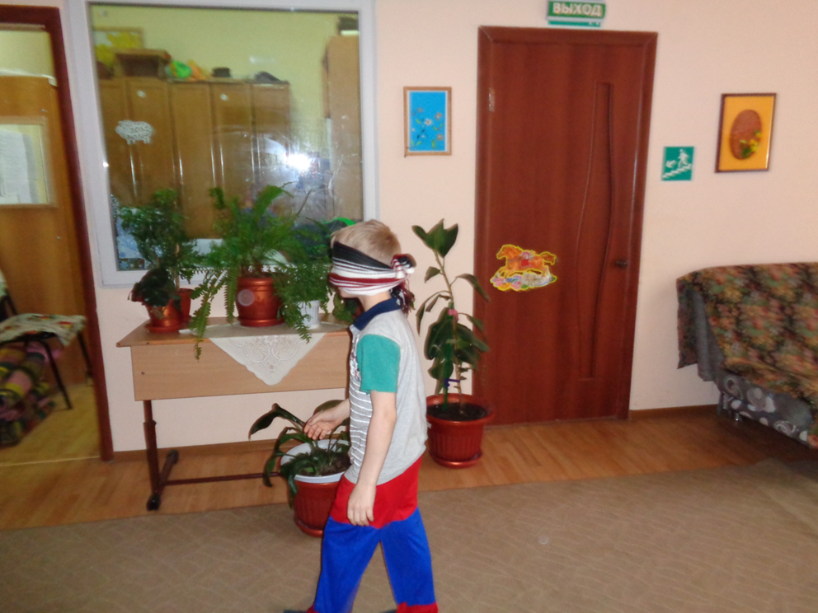
«Слепой и поводырь»

Slide 35
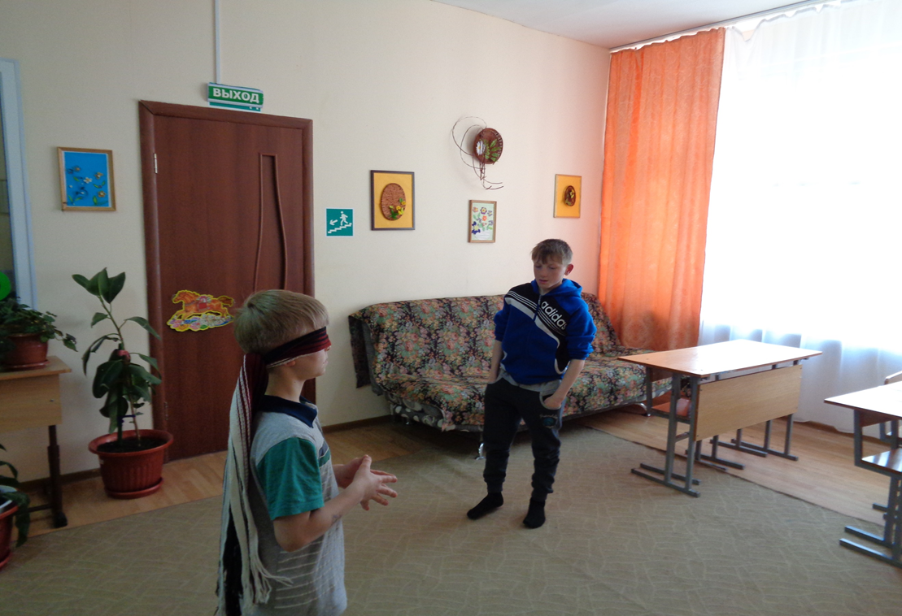
«Слепой и поводырь»
Цель. Формирование доверия к окружающему миру.

Slide 36
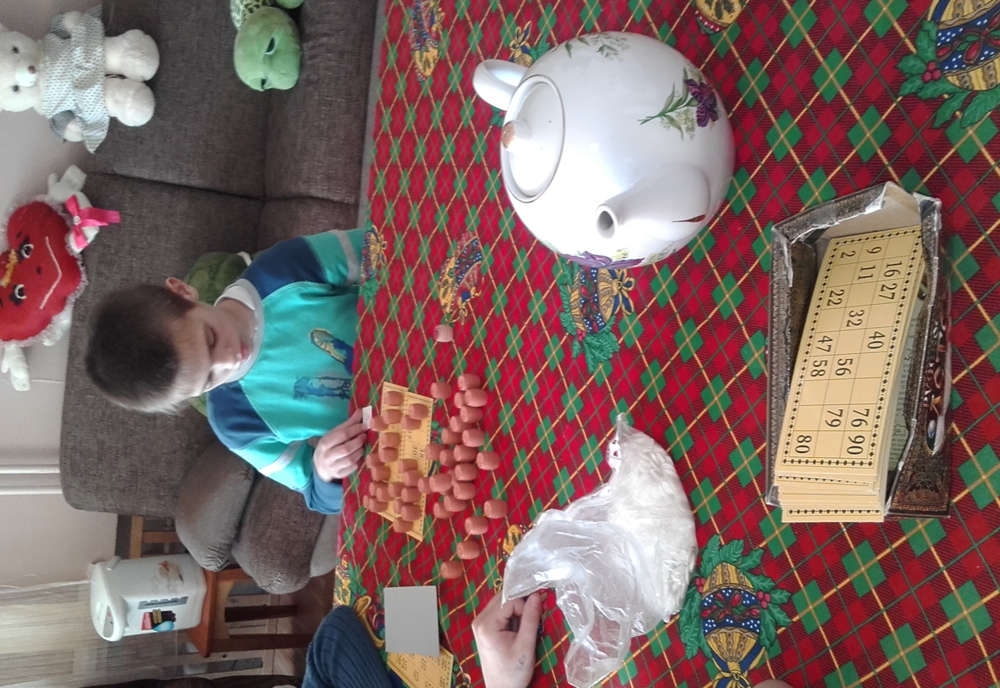
Игры за столом «Лото»

Slide 37
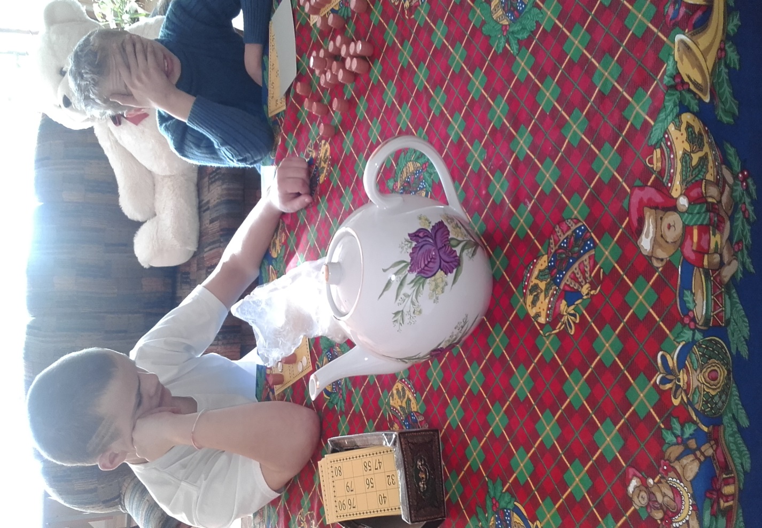
Игры за столом
Цель. Развития внимания, коррекция взаимопонимания, расширять кругозор.

Slide 38
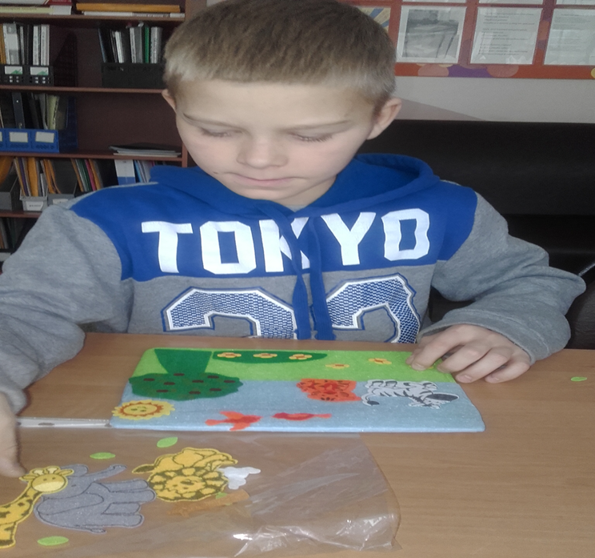
Фетровое панно «Зоопарк»

Slide 39
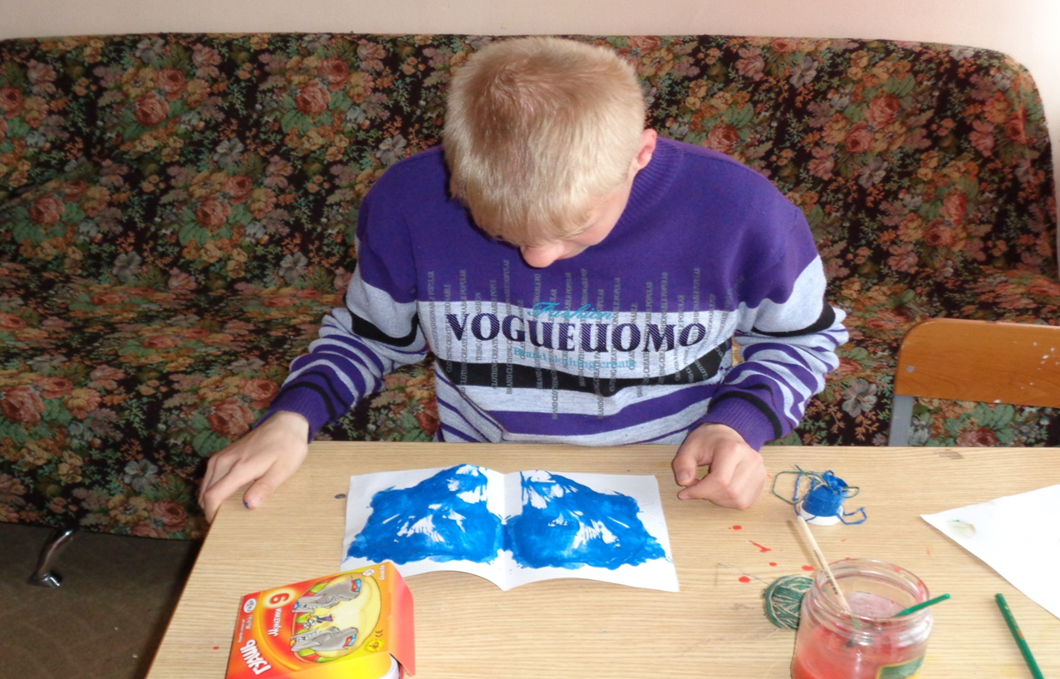
Рисование нитью
Цель. Развитие творческих способностей путем использования нетрадиционного приема рисования

Slide 40
